Slide 1
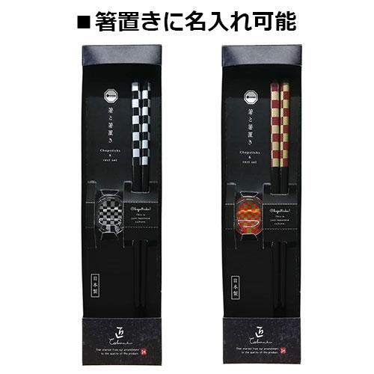
【提案書】
箸＆箸置きセット 市松文様
伝統的な和柄の中でも人気の市松模様を使ってデザインされた箸と箸置きのセット。オリジナルデザインでの名入れプリントが可能で記念用等におすすめ。黒銀、赤金の二種類から選択可能です。
特徴
納期
納期スペース
仕様
素材 : 天然木・アクリル樹脂
サイズ : 箸230 箸置き28×24×12(mm)
重量 : 48g
包装 : 化粧箱入り
備考 : 箸1c箔プリント名入れ
お見積
お見積りスペース

